Slide 1
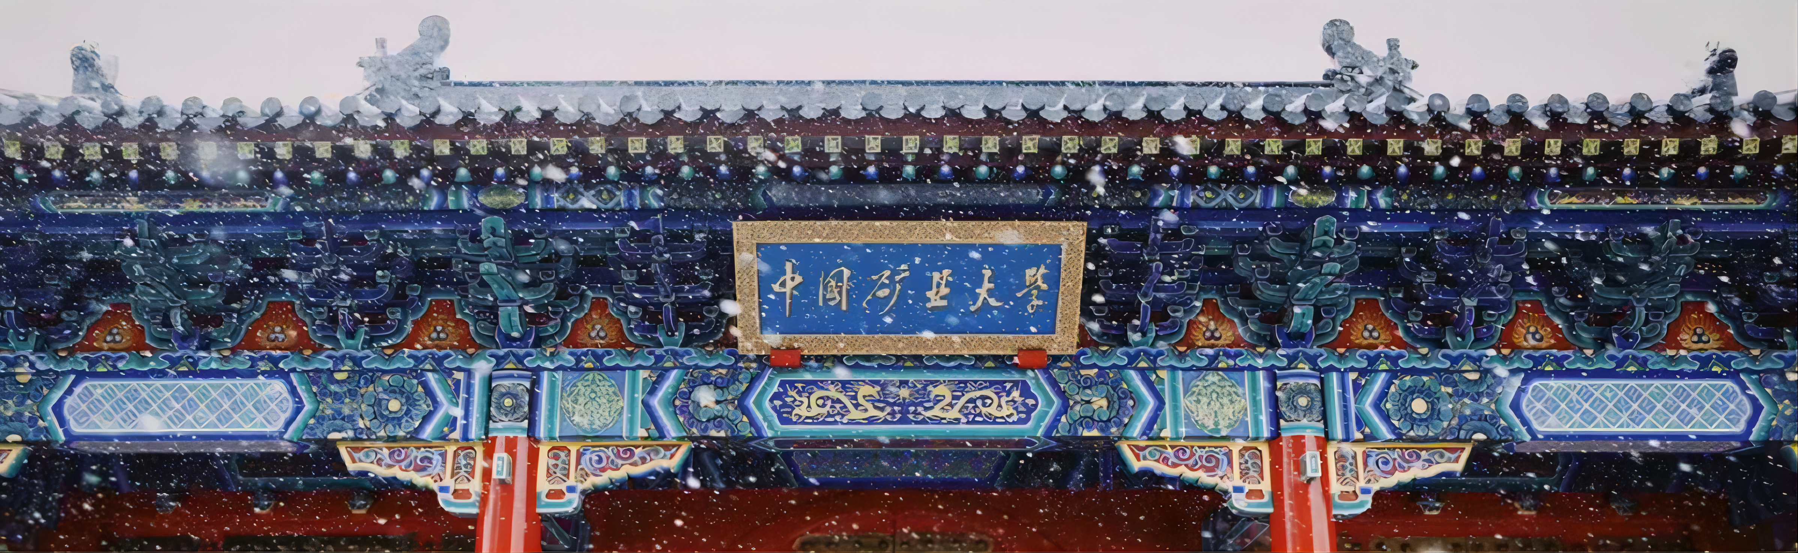
基于深度学习的音频隐写算法
汇报人：江一川 指导教师：张艳群、张卫明（中科大）
中国矿业大学 信息安全系
Notes:
各位老师，大家好，我是来自信安1班的江一川，我的毕业设计题目是…..，指导老师是张艳群老师。

Slide 2
1
选题背景
2
算法实现
目录
3
实验结果分析
CONTENTS
4
可视化展示
5
总结与展望
Notes:
本次答辩我将从…….介绍我的课题。

Slide 3
PART 01
选题背景
Background of the Subject
Notes:
首先是选题背景

Slide 4
选题背景
摘要：近年来，随着多媒体技术的发展，音频已经成为信息传递的重要媒介，这为数字隐写提供了丰富的载体。然而音频在网络空间中进行传播，通常会受到格式转换（压缩）等有损处理，为了保证隐写信息能够被准确提取，隐写算法的设计被要求具有一定的鲁棒性。目前，音频鲁棒隐写的主要思路是寻找失真前后的不变特征进行信息嵌入，然而由于压缩过程本身的复杂性，想通过传统方法定量分析损失并找到有效的鲁棒特征较为困难，为了解决以上问题，本文提出一种能够抵抗格式转换攻击的基于深度学习的音频隐写算法。

Slide 5
PART 02
算法实现
Algorithm Implementation
Notes:
接着是算法实现

Slide 6
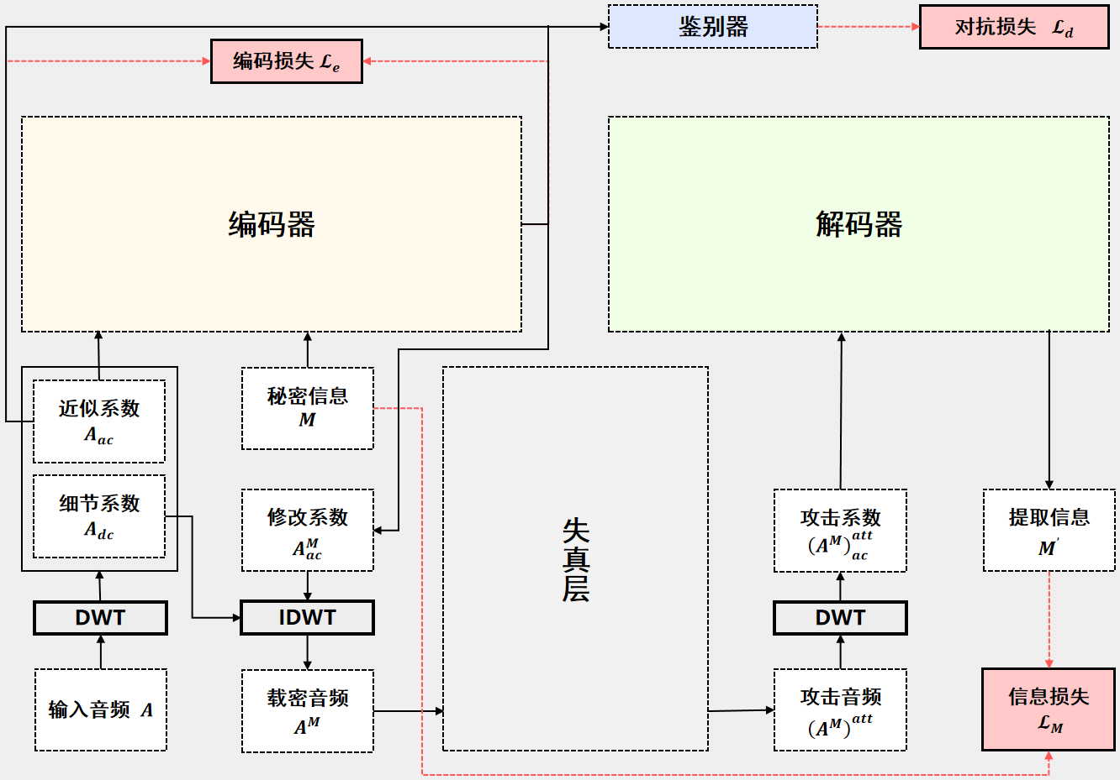
主体框架
概述：本课题提出的音频隐写算法的主体训练框架如图所示，主要由编码器、解码器、鉴别器和失真层四个部分构成，其中编码器、解码器和鉴别器都是基于神经网络构建的深度学习模型，而失真层则是一个能够模拟真实格式转换攻击的直通器。按照此框架完成训练，可得到一对训练有素的编、解码器，能够在存在格式转换攻击的有损环境下完成信息的嵌入和提取。
Notes:
1.首先我们对本课题的隐写算法进行一个简单的概述。

Slide 7
主体框架
编码器：利用自身结构将秘密信息嵌入到载体音频中，形成载密音频。
解码器：利用自身结构从载密音频中提取出嵌入的秘密信息。
鉴别器：判断音频是载体音频还是载密音频，并将判断结果反馈给编码器，从而和编码器进行对抗训练，提高载密音频的保真度。
失真层：模拟现实场景中的格式转换攻击，给编码器、解码器的训练创造有损环境。
Notes:
1.接着我们简述一下算法框架中各主要部件的作用。编码器的作用就是…..，解码器的作用就是…..鉴别器的作用就是…..失真层的作用就是….。

Slide 8
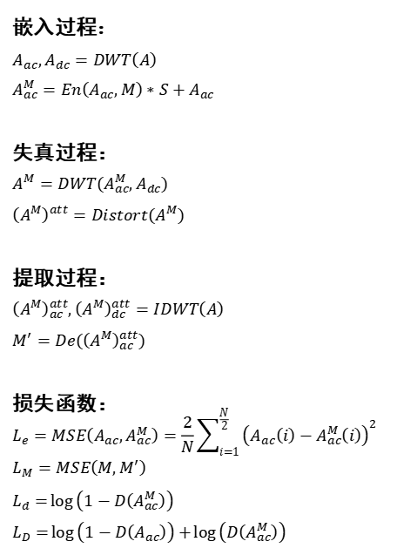
主体框架
嵌入过程：
$$A_{ac},A_{dc}=DWT\left(A\right)$$
$$A_{ac}^{M}=En\left(A_{ac},M\right)∗S+A_{ac}$$
失真过程：
$$A^{M}=DWT(A_{ac}^{M},A_{dc})$$
$${\left(A^{M}\right)}^{att}=Distort(A^{M})$$
提取过程：
$${\left(A^{M}\right)}_{ac}^{att},{\left(A^{M}\right)}_{dc}^{att}=IDWT\left(A\right)$$
$$M^{′}=De({\left(A^{M}\right)}_{ac}^{att})$$
损失函数：
$$L_{e}=MSE\left(A_{ac},A_{ac}^{M}\right)=\frac{2}{N}\sum_{i=1}^{\frac{N}{2}}{{\left(A_{ac}\left(i\right)−A_{ac}^{M}\left(i\right)\right)}^{2}}$$
$$L_{M}=MSE\left(M,M^{′}\right)$$
$$L_{d}=\log\left(1−D\left(A_{ac}^{M}\right)\right)$$
$$L_{D}=\log\left(1−D\left(A_{ac}\right)\right)+\log\left(D\left(A_{ac}^{M}\right)\right)$$
Notes:
1.接着我们对本课题算法框架的基本运行流程进行一个介绍。
2.我们的算法框架可分为嵌入、失真和提取三个部分。我们首先要进行信息的嵌入，在嵌入时，我们的算法首先会对输入音频$A$进行离散小波变换，从而将它分解成近似系数$A_{ac}$和细节系数$A_{dc}$。这里所说的近似系数$A_{ac}$其实就是音频的低频部分，细节系数$A_{dc}$其实就是音频的高频部分。根据经验我们知道将信息嵌入到音频的低频部分更能保证信息的鲁棒性，因此我们将近似系数$A_{ac}$和秘密信息$M$一同输入编码器$En$，从而将秘密信息嵌$M$入到音频的低频部分，得到修改系数$A_{ac}^{M}$。为了保证信息嵌入过程不会对原始音频造成太大的扰动，也就是保证修改系数$A_{ac}^{M}$和近似系数$A_{ac}$尽可能的相同，我们采取了两个措施。第一，我们在近似系数$A_{ac}$和修改系数$A_{ac}^{M}$引入了编码损失$L_{e}$，也就是引入了一个被广泛使用的均方误差MSE来描述编码过程中的损失，它具体表达式可以这样描述。第二，我们引入了一个鉴别器$D$用于和编码器$En$进行对抗训练，其基本运行原理是将编码器$En$输出的修改系数$A_{ac}^{M}$作为输入，对其进行分类，判断其是被修改过的修改系数$A_{ac}^{M}$还是未被修改过的近似系数$A_{ac}$，并产生对抗损失$L_{d}$，该损失可反向传播给编码器$En$，用于更新其网络参数。对抗损失$L_{d}$的具体表达式可以这样描述。当然，鉴别器在训练时需要同时传入近似系数$A_{ac}$和修改系数$A_{ac}^{M}$，鉴别器训练时的损失函数$L_{D}$用公式可以这样表示。这样就介绍完了信息嵌入的过程，整个嵌入过程可用这两个公式进行描述。在完成信息嵌入后，我们需要对载密音频进行有损处理，具体操作是，我们利用由输入音频$A$分解得到的细节系数$A_{dc}$和编码器输出的攻击系数$A_{ac}^{M}$通过逆离散小波变换得到已完成信息嵌入的载密音频$A^{M}$，现实情况中在网络等平台进行传播的也就是这个音频。我们让这个载密音频$A^{M}$通过失真层即可完成对它的有损处理，得到有损的载密音频${\left(A^{M}\right)}^{att}，这样整个$失真过程也就完成了，如果用公式表达，整个失真过程可以描述成这样。最后我们要进行信息的提取，由于我们知道信息被嵌入在音频的低频部分，因此我们需要让有损的载密音频即攻击音频${\left(A^{M}\right)}^{att}$通过离散小波变换得到它的低频部分，也就是攻击系数${\left(A^{M}\right)}_{ac}^{att}$，并将它传入解码器$De$，然后利用解码器从中提取出之前嵌入的秘密信息$M^{′}$。为了使解码器$De$的提取准确率尽可能的高，也就是原始的秘密信息$M$和提取出来的秘密信息$M′$尽可能的相似，我们在原始秘密信息$M$和提取出来的秘密信息$M′$之间同样也引入了均方误差$L_{M}$，它用公式可以这样表示。整个提取过程用公式可以这样描述。
3.由此我们就了解了整个算法框架的基本运行流程，接下来我们对算法框架中各个部分的具体结构和运行原理进行一个介绍。

Slide 9
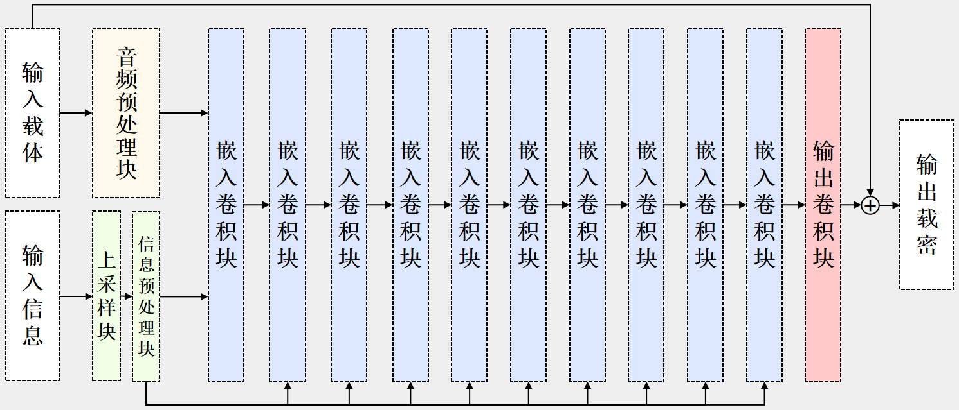
编码器
结构概述：如图所示，编码器主要由1个上采样块、2个数据预处理块、10个嵌入卷积块和1个输出卷积块构成。这些块结构的详细参数如表所示，可以看到除了上采样块不包含卷积层外，其它13个块结构的核心都是1个一维卷积层，且卷积核尺寸都为1×3，填充都为1，步幅都为1。这些块结构的输入、输出数据的尺寸是由载体和秘密信息的尺寸决定的，此表是以载体尺寸1×262144，秘密信息尺寸256×256为例进行展示。
Notes:
1.首先我们对编码器的结构进行一个简单的介绍。

Slide 10
编码器
预处理：刚输入编码器时，秘密信息和载体的尺寸分别是256×256和1×262144。编码器首先会对输入数据进行预处理，即首先令秘密信息通过上采样块，此块会使用nn.Upsample()函数将秘密信息的大小扩展到和载体相同，即512×512。接着编码器会将秘密信息转换成尺寸为1×262144的新张量并输入信息预处理块，此块会将秘密信息的尺寸扩大至2×262144，即由单通道扩展为双通通道。同时，编码器会令载体通过音频预处理块，此块中的一维卷会将载体的尺寸扩展为32×262144，即由单通道扩展为32通道。
Notes:
1.接着我们以长度为65536比特的秘密信息和采样点数为262144的载体为例，详细介绍一下编码器的运行原理。总体来说，编码器的运行过程可以分为预处理、信息嵌入和输出三个部分。首先是预处理过程……由此便完成了数据预处理工作，可以开始信息嵌入。
2.这里需要将秘密信息的尺寸由512×512转换成1×262144是因为信息预处理块的主要结构是1个一维卷积层，因此需要将输入数据从2维转换成1维。

Slide 11
编码器
信息嵌入：编码器中共有10个嵌入卷积块，在信息嵌入时，编码器首先会将秘密信息和载体通过torch.cat()函数进行连接，并将连接后产生的尺寸为34×262144的新张量输入第一个嵌入卷积块，此块通过一维卷积运算会产生1个尺寸为32×262144的输出，编码器会再将此输出和秘密信息相连，输入第二个嵌入卷积块，以此类推，直到最后一个嵌入卷积块，这样就基本完成了信息嵌入。
Notes:
1.我们知道….

Slide 12
编码器
输出：当最后一个嵌入卷积块产生尺寸为32×262144的输出时，编码器会将此输出传入输出卷积块，其中的一维卷积会将它压缩成1×262144的张量。最后编码器将该张量乘上一个强度因子（默认为1）再和原始的载体相加，即可得到已嵌入信息的载密并输出。
Notes:
1.最后是输出过程….

Slide 13
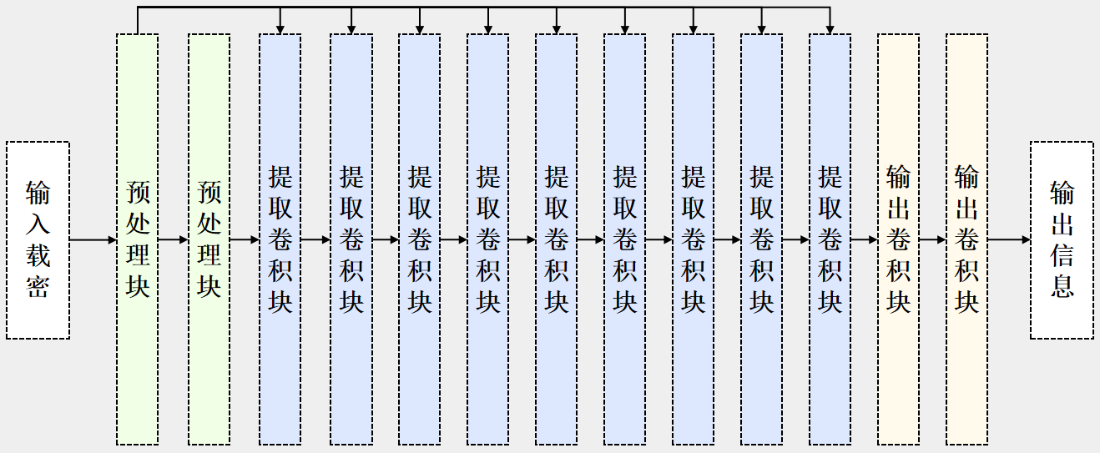
解码器
结构概述：如图所示，解码器主要由2个预处理块、9个提取卷积块和2个输出卷积块构成。这些块结构的详细参数如表所示，可以看到预处理块和提取卷积块的核心都是由卷积核尺寸为1×3，步幅为1、填充为1的一维卷积层构成，而输出卷积块的核心则是1个二维卷积层。这些块结构的输入、输出数据的尺寸是由载体和秘密信息的尺寸决定的，此表是以载体尺寸1×262144，秘密信息尺寸256×256为例进行展示。
Notes:
1.接着我们对解码器的结构进行一个简单的介绍。

Slide 14
解码器
预处理：刚输入解码器时，载密的尺寸是1×262144。解码器首先会对输入的载密进行预处理，即解码器首先会将载密输入第一个预处理块，此块中的一维卷积层会将载密的尺寸扩展至32×262144，即由单通道扩展至32通道，从而得到第一个预处理输出。接着解码器会将第一个预处理块的输出输入第二个预处理块，从而得到第二个预处理输出，它的尺寸也是32×262144。由此就完成了预处理，可以开始信息提取。
Notes:
1.接着我们以长度为65536比特的秘密信息和采样点数为262144的载体为例，详细介绍一下解码器的运行原理。总体来说，解码器的运行过程可以分为预处理、信息提取和输出三个部分。首先是预处理过程……。

Slide 15
解码器
信息提取：解码器中共有9个提取卷积块，在信息提取时，解码器首先会利用torch.cat()函数将两个预处理块的输出相连接，得到一个尺寸为64×262144的新张量，接着解码器会将该张量输入第一个提取卷积块，此块通过一维卷积运算会产生一个32×262144的输出，解码器再将该输出和第一个预处理块的输出相连接，输入第二个提取卷积块，得到输出。以此类推，直到最后一个提取卷积块，这样就基本完成了信息提取。
Notes:
1.我们知道….

Slide 16
解码器
输出：在通过9个提取卷积块后，解码器会使用2个输出卷积块将提取到的特征进行整合，从而完成秘密信息的提取。解码器首先将最后一个提取卷积块的输出的尺寸从32×262144转换成1×512×512，再将它传入第一个输出卷积块，此块会通过二维卷积运算产生一个1×256×256的输出，解码器再将此输出输入第二个输出卷积块，即可得到尺寸为1×256×256的秘密信息。
Notes:
1.最后是输出过程….。
2.这里需要将秘密信息的尺寸由32×262144转换成1×512×512是因为输出卷积块的主要结构是1个二维卷积层，因此需要将输入数据从1维转换成2维。

Slide 17
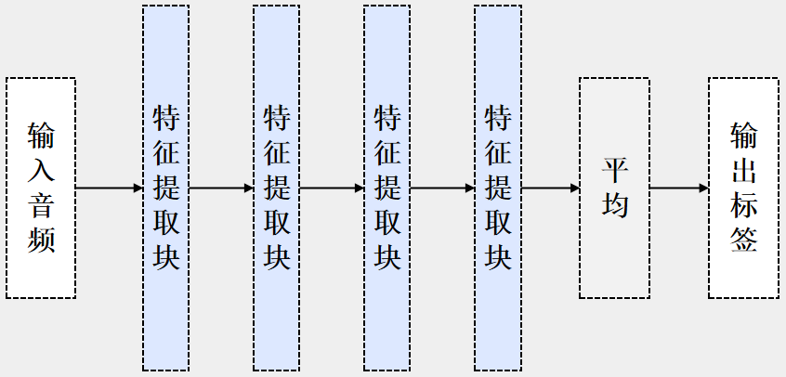
鉴别器
结构概述：如图所示，鉴别器主要由4个特征提取块构成。这些块结构的详细参数如表所示，可以看到每个特征提取块的核心都是1个卷积核尺寸为1×3，步幅为1，填充为1的一维卷积层。这些块结构的输入、输出数据的尺寸是由输入音频的尺寸决定的，此表是以尺寸为1×262144的音频为例进行展示。
运行原理：刚输入鉴别器时，音频的尺寸是1×262144。鉴别器首先会将音频输入第一个特征提取块，此块会通过一维卷积运算得到1个尺寸为32×262144的新张量，接着此张量会保持32×262144的尺寸通过第二个和第三个特征提取块，最后第四个特征提取块会将第三个特征提取块的输出压缩回1×262144。当通过特征提取得到一个尺寸为1×262144的张量后，鉴别器会对该张量中的所有元素取平均，并将其作为判断结果输出（预先规定载体音频的标签为 0，载密音频的标签为 1）。
Notes:
1.接着我们对鉴别器的结构进行一个简单的介绍。
2. 接着我们以采样点数为262144的音频为例，详细介绍一下鉴别器的运行原理。

Slide 18
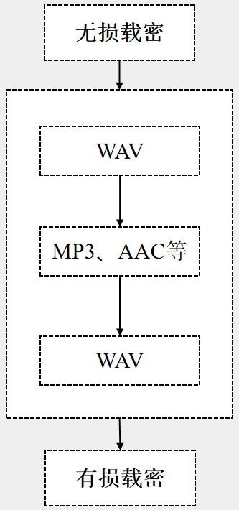
失真层
失真：当WAV格式的无损载密音频输入失真层后，首先要经历格式转换压缩，即将载密音频从无损的WAV格式压缩成有损的MP3、AAC等格式。这一步模拟的是音频在公共信道传播时可能受到的格式转换攻击。
恢复：将已经压缩成MP3、AAC等有损格式的载密音频重新恢复成无损的WAV格式，从而得到有损载密音频输出。这一步模拟的是接受方在接收到有损格式的载密音频时可进行的恢复操作。
说明：在失真过程中损失的信息，在恢复过程中大部分是无法恢复的，所以即便已经将有损格式的载密音频还原回了WAV格式，依旧是有损载密音频。
Notes:
1.接着我们对失真层的运行原理进行一个简单的介绍。总体来说失真层的运行过程可分为失真和恢复两个部分，所谓失真就是….所谓恢复就是。这里值得说明的是…。

Slide 19
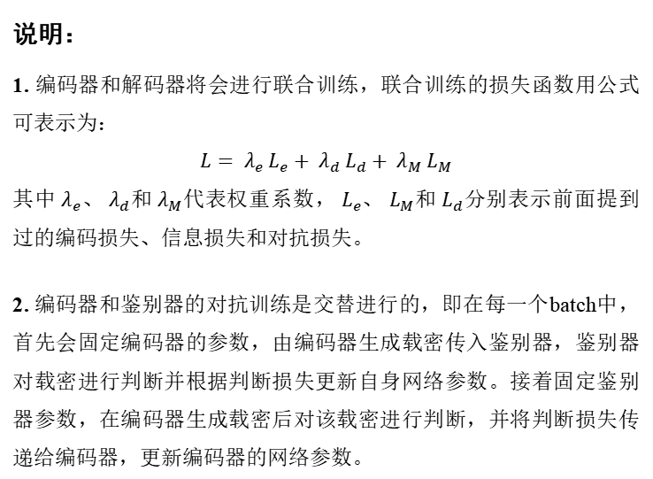
训练策略
总体策略：
1. 第一阶段：此策略会对编码器、解码器和鉴别器进行N个epochs的预训练（根据经验N设置为50），此时失真层并不参与训练，即由编码器输出的载密不会经过失真层，而是直接传入解码器进行信息提取。
2. 第二阶段：此策略会在失真层的参与下，对编码器、解码器和鉴别器再进行M个epochs的训练（根据经验M设置为80），此时编码器输出的载密会先通过失真层经历格式转换压缩，再传入解码器进行解码。
说明：
1. 编码器和解码器将会进行联合训练，联合训练的损失函数用公式可表示为：
$$L={ λ}_{e}{ L}_{e}+{ λ}_{d}{ L}_{d}+{ λ}_{M}{ L}_{M}$$
其中${ λ}_{e}$、${ λ}_{d}$和${ λ}_{M}$代表权重系数，${ L}_{e}$、${ L}_{M}$和${ L}_{d}$分别表示前面提到过的编码损失、信息损失和对抗损失。
2. 编码器和鉴别器的对抗训练是交替进行的，即在每一个batch中，首先会固定编码器的参数，由编码器生成载密传入鉴别器，鉴别器对载密进行判断并根据判断损失更新自身网络参数。接着固定鉴别器参数，在编码器生成载密后对该载密进行判断，并将判断损失传递给编码器，更新编码器的网络参数。
Notes:
1.接着我们对本课题主体算法框架的训练策略进行一个介绍，总体而言，整个训练策略可分为两个阶段，在第一阶段中….经过第一阶段训练后，编码器和解码器已经能出色的完成无损环境下的隐写任务。此时开始第二阶段的训练。在第二阶段中….经过两阶段的训练，编码器和解码器已经具有在有损环境下进行隐写的能力。
2.除此之外还有两个训练细节值得说明，第一个是在训练时…….第二个是在训练时……。
改：接着我们介绍一下此算法框架的训练策略，这里值得说明的是，在训练时

Slide 20
PART 03
实验结果分析
Analysis of Experimental Results
Notes:
接着是实验结果分析

Slide 21
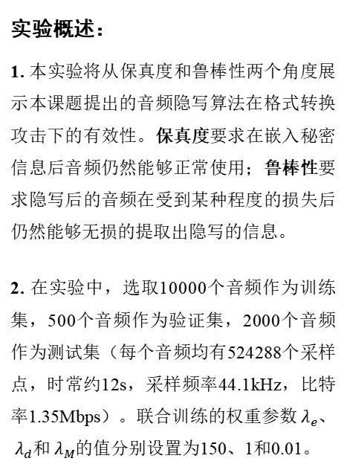
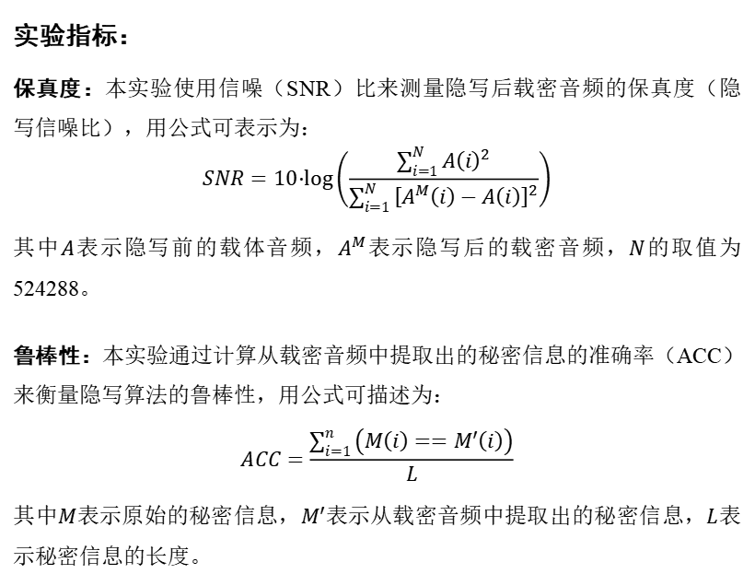
实验设置
实验概述：
1. 本实验将从保真度和鲁棒性两个角度展示本课题提出的音频隐写算法在格式转换攻击下的有效性。保真度要求在嵌入秘密信息后音频仍然能够正常使用；鲁棒性要求隐写后的音频在受到某种程度的损失后仍然能够无损的提取出隐写的信息。
2. 在实验中，选取10000个音频作为训练集，500个音频作为验证集，2000个音频作为测试集（每个音频均有524288个采样点，时常约12s，采样频率44.1kHz，比特率1.35Mbps）。联合训练的权重参数${ λ}_{e}$、${ λ}_{d}$和${ λ}_{M}$的值分别设置为150、1和0.01。
实验指标：
保真度：本实验使用信噪（SNR）比来测量隐写后载密音频的保真度（隐写信噪比），用公式可表示为：
$$SNR=10·\log\left(\frac{\sum_{i=1}^{N}{{A\left(i\right)}^{2}}}{\sum_{i=1}^{N}{{\left[A^{M}\left(i\right)−A\left(i\right)\right]}^{2}}}\right)$$
其中$A$表示隐写前的载体音频，$A^{M}$表示隐写后的载密音频，$N$的取值为524288。
鲁棒性：本实验通过计算从载密音频中提取出的秘密信息的准确率（ACC）来衡量隐写算法的鲁棒性，用公式可描述为：
$$ACC=\frac{\sum_{i=1}^{n}{\left(M\left(i\right)==M′\left(i\right)\right)}}{L}$$
其中$M$表示原始的秘密信息，$M′$表示从载密音频中提取出的秘密信息，$L$表示秘密信息的长度。
Notes:
1.首先我们对实验的基本情况进行一个介绍……，接着我们介绍一下这个实验的测试指标….。
2.本实验利用Adam优化器（学习率设置为${10}^{−4}$）对网络参数进行更新

Slide 22
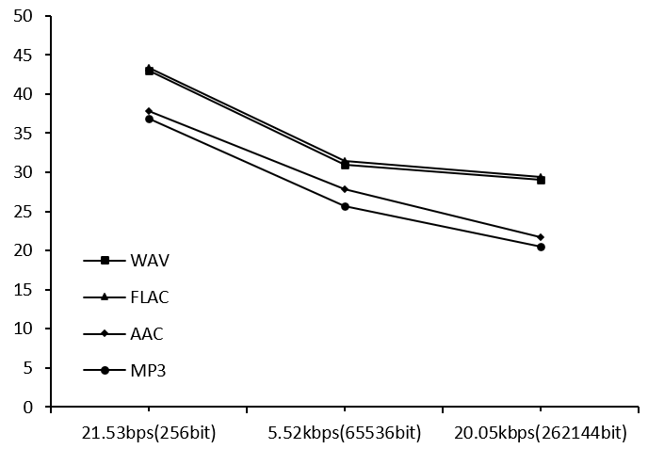
保真度
实验结论：随着嵌入信息比特率的增大，隐写后音频的信噪比会逐渐降低，即音频质量逐渐变差，且在同一嵌入信息比特率的情况下，基于无损环境训练出的编码器的隐写信噪比最高，基于mp3压缩攻击环境下训练出的编码器的隐写信噪比最低。但无论在什么情况下训练出的编码器，其隐写后音频的信噪比都在20以上，这意味着直接通过人耳听取很难分辨出载体音频和载密音频，即证明了本文提出的音频隐写算法具有良好的保真度。
实验目的：验证本课题隐写算法具有良好的保真度。
实验方案：本实验测量了在无损和各种有损环境中训练出的编码器的隐写信噪比。
Notes:
1.首先是保真度实验，为了……，所谓的有损环境，比如MP3压缩环境，失真层会将载密音频从1.35Mbps的WAV音频压缩成128kbps的MP3音频，实验结果如表所示，我们从表中可以看出…。

Slide 23
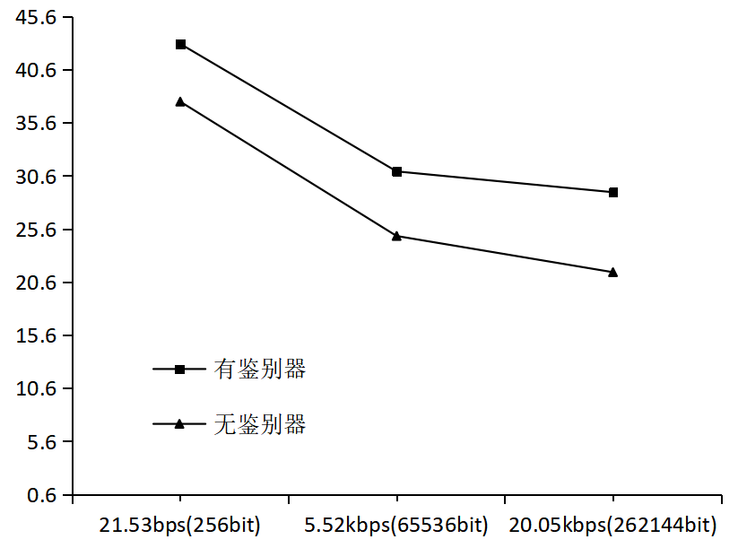
保真度
实验方案：本实验分别在有鉴别器参与和无鉴别器参与的情况下对编码器和解码器进行联合训练，并测试两种情况下训练出的编码器在保真度方面的表现，整个实验在无损条件下进行。
实验结论：无论嵌入信息的比特率是多少，在有鉴别器参与的情况下训练出的编码器的隐写信噪比均高于无鉴别器参与训练的编码器，且随着嵌入信息比特率的增大，两种条件下训练出的编码器的隐写信噪比差值也在增大，这有效的证明了鉴别器在提高隐写算法保真度方面有作用，且嵌入信息比特率越大，作用越显著。
实验目的：验证本课题隐写算法设计的合理性，即鉴别器是否真的能够提高隐写后载密音频的保真度。
Notes:
1.接着为了……，实验结果如表所示，我们从表中可以看出…。

Slide 24
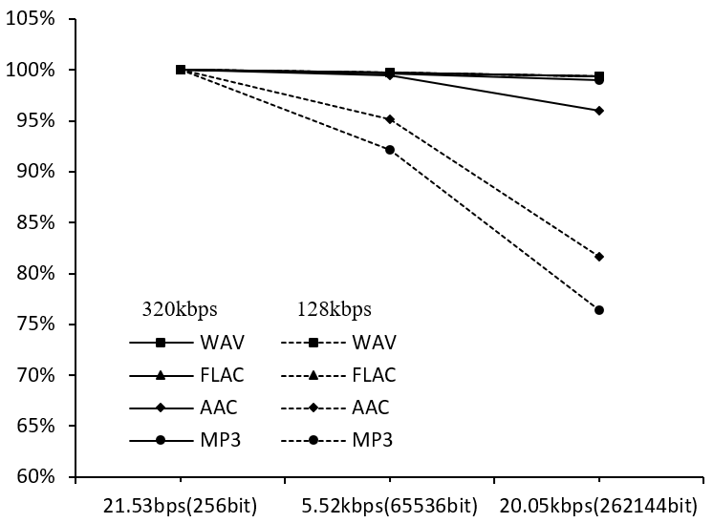
鲁棒性
实验目的：验证本课题隐写算法放弃时域转而将信息嵌入在频域的做法本身就一定的鲁棒性。
实验方案：本实验在无损条件（无失真层）下训练出一组编码器和解码器，并测量使用该组编码器和解码器进行嵌入和提取时音频在不同嵌入率和不同受损情况下的提取准确率。
Notes:
1.接着是鲁棒性实验，为了…….。

Slide 25
鲁棒性
实验结论：当压缩率为320kbps时，向音频中嵌入5.52kbps的信息，提取准确率能够保持在99%以上，向音频中嵌入20.05kbps的信息，提取准确率能够保持在95%以上。而当压缩率为128kbps时，向音频中嵌入5.52kbps的信息，提取准确率尚且还能保持在90%以上，但是当嵌入信息比特率提高到20.05kbps时，提取准确率大大降低，尤其是在面对MP3压缩时，提取准确率仅有76.37%。综上所述，将信息嵌入在音频的频域中确实具有一定的鲁棒性，但也仅能在低压缩率的环境中体现出来，在高压缩率环境中鲁棒性较差。
Notes:
1.实验结果如表所示，从表中我们可以看到
改：实验结果如表所示，从表中我们可以看到，当压缩率为320kbps时提取准确率均能保持在95%以上，但是当压缩率提高为128kbps时，提取准确率会大大降低，特别是在嵌入20kbps信息面对mp3压缩时，提取准确率仅有76.37%

Slide 26
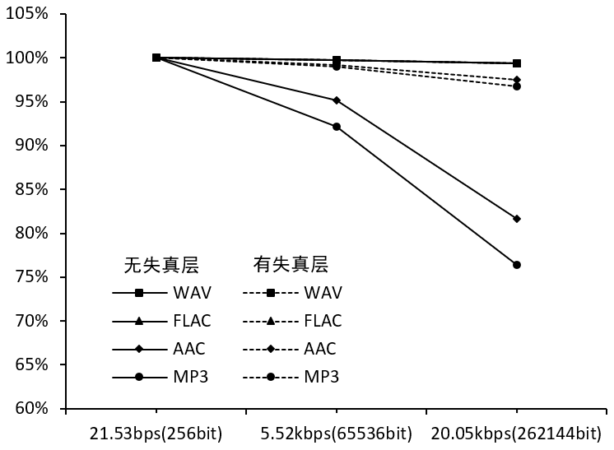
鲁棒性
实验方案：由于在压缩率为320kbps时无失真层的隐写算法已经具有较强的鲁棒性，因此本实验仅在压缩率为128kbps的有损环境下重新训练编码器和解码器，并测量最终的提取准确率。
实验目的：验证本课题隐写算法具有良好的鲁棒性，以及失真层的有效性。
Notes:
1.接着为了……我们设计了如下这个实验。

Slide 27
鲁棒性
实验结论：当嵌入率为5.52kbps时，隐写算法面对AAC压缩的提取准确率从95.14%提升到99.19%，面对MP3压缩的提取准确从92.17%提升到99.01%，当嵌入率为20.05kbps时，隐写算法面对AAC压缩的提取准确率从81.61%提升到97.49%，面对MP3压缩的提取准确从76.37%提升到96.80%，这表明本课题隐写算法具有良好的鲁棒性，同时也证明了失真层的有效性。
Notes:
1.实验结果如表所示，我们从表中可以看出…。
改实验结果如表所示，我们从表中可以看出，在加入失真层后提取准确率大大提高，特别是

Slide 28
PART 04
可视化展示
Display Visualization
Notes:
接着是可视化展示

Slide 29
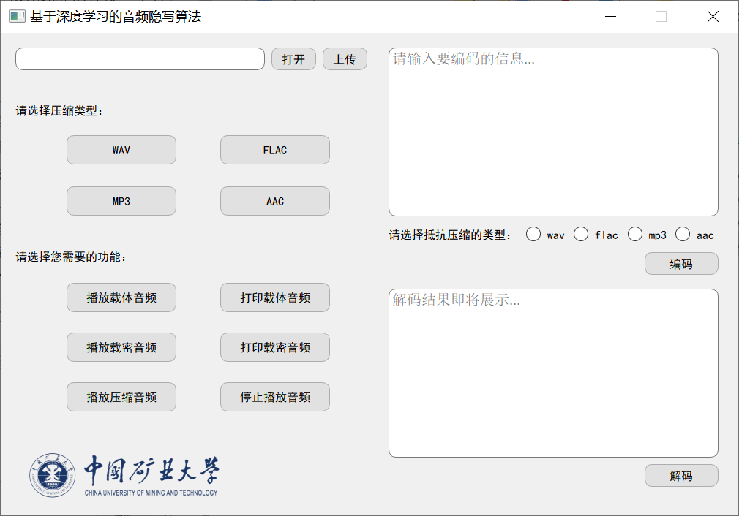
系统介绍
系统概述：本课题基于PyQt5库完成了对音频隐写算法的可视化系统的实现，其界面如图所示。此系统的核心功能是实现向音频中嵌入文本信息，并在音频进行有损处理后，再从音频中提取出该信息，从而直观的展示本课题隐写算法在面对格式转换攻击时的鲁棒性，此系统也能够通过播放、打印音频的方法直观的表现隐写算法的保真度。
Notes:
此系统能够直观的展示出本课题算法的有效性

Slide 30
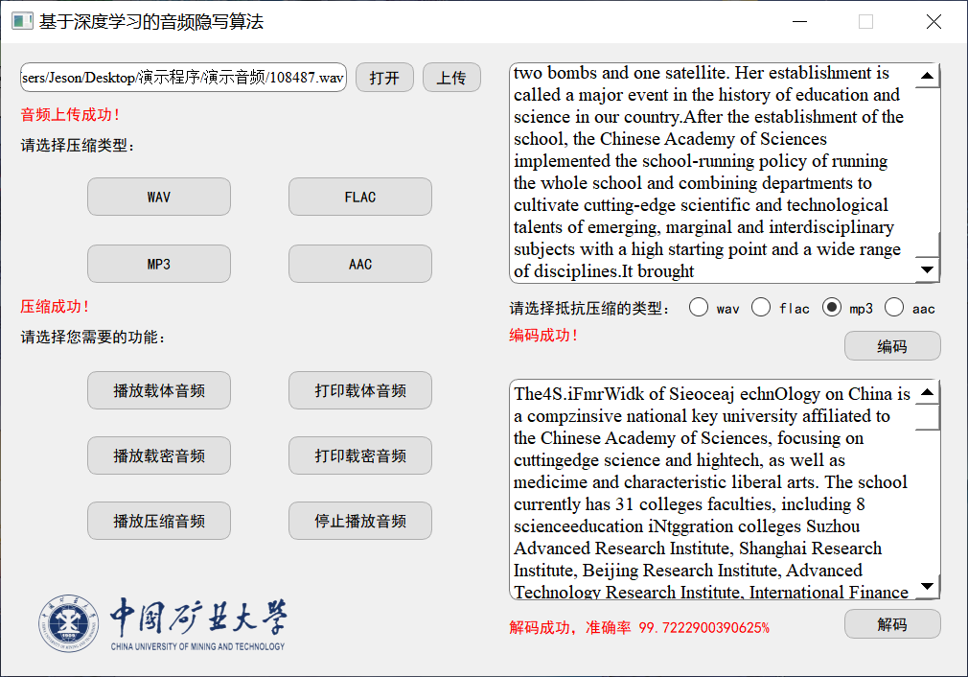
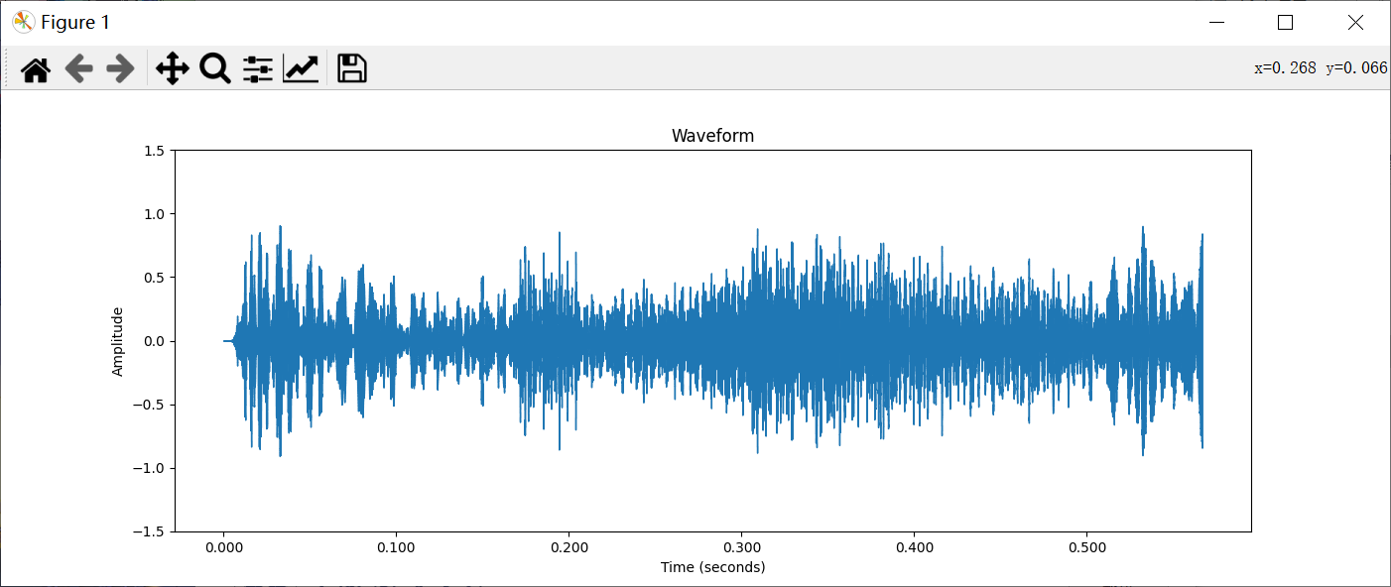
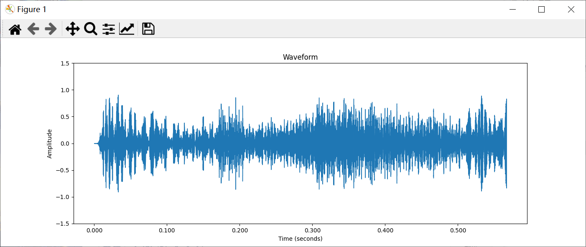
运行结果
运行完毕整体界面展示图：
载体载密音频时域图：
Notes:
接着展示一下该系统的运行结果，这个是系统….这个是打印功能打印出来的….。

Slide 31
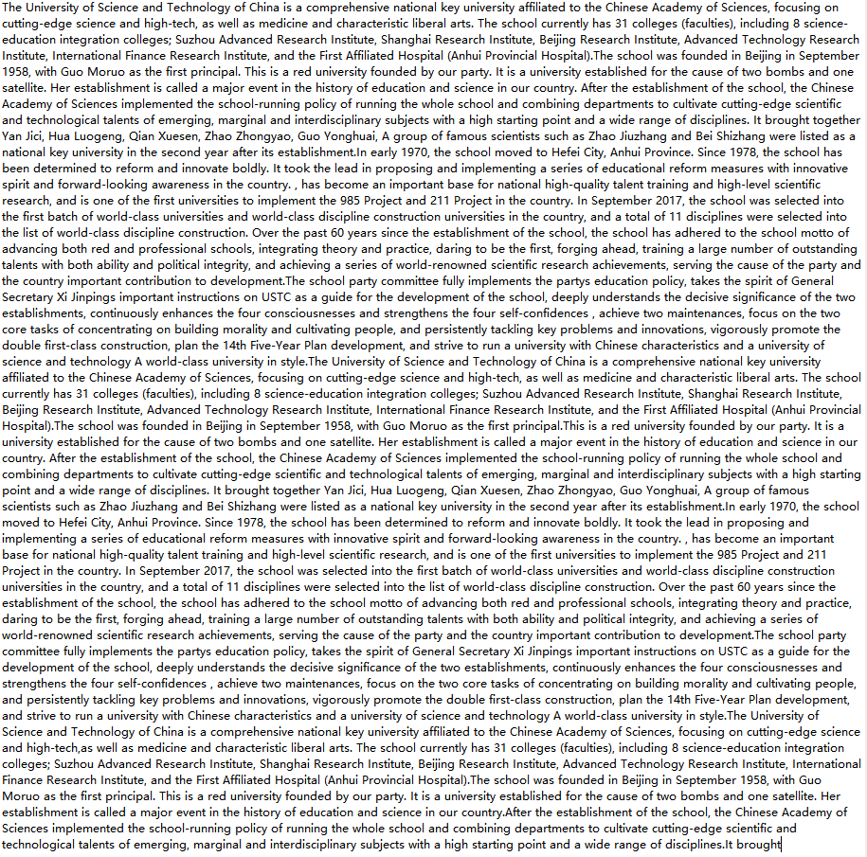
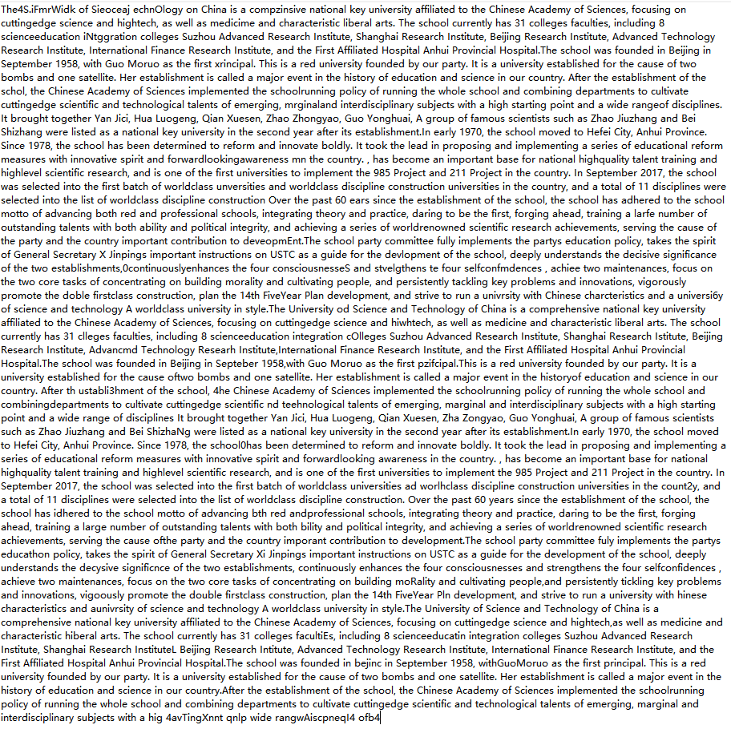
运行结果
原始信息：
提取信息：
Notes:
这个是….这个是…..。

Slide 32
PART 05
总结与展望
Conclusion and Prospects
Notes:
最后是总结与展望

Slide 33
总结与展望
总结：本课题提出的音频隐写算法第一次利用深度学习技术解决了载密音频在实际传播过程中容易受到格式转换攻击的问题，和传统手工分析方法相比，此方法的优点在于能够在保证鲁棒性的前提下进行大容量嵌入。目前，此算法最高可支持20kbps信息的嵌入，遭受攻击后，提取准确率平均在97%左右。
展望：进一步优化神经网络结构，提高信息嵌入率。进一步优化算法，尝试在训练中引入隐写分析器，提高算法安全性。
Notes:
在未来，我们会

Slide 34
感谢观看
Notes:
我的汇报到此就结束了，欢迎各位老师批评指正。

